Slide 1

Experiencia de Fenalco Antioquia en el marco del Programa de Conocimiento y Reducción del Riesgo de Desastres
Jueves 21 Junio de 2018 – IGNITE STAGE 12:20 m

Slide 2
¿Cuál fue nuestra meta?
Reducir el impacto social y económico de los desastres de las poblaciones urbanas de alta vulnerabilidad en Medellín
¿Cuándo? Noviembre 2014/2016
¿Dónde?
Comuna 1:
Barrio Santo Domingo Savio 1
Barrio El compromiso
4 Barrios - 56.304 personas
Comuna 8:
Barrio Llanaditas
Barrio El Pinal

Slide 3
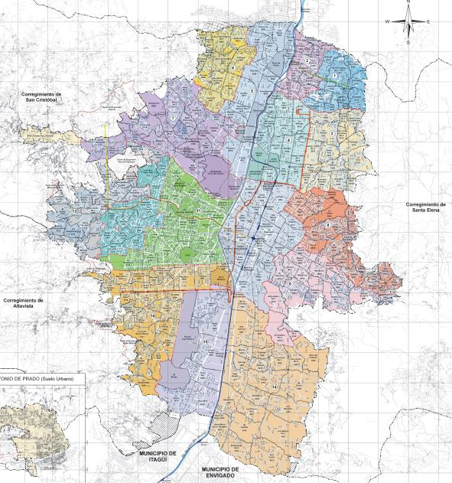
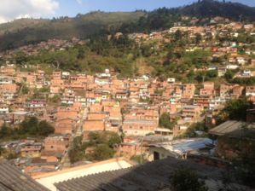
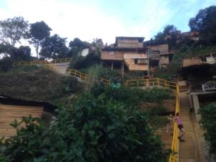
Comuna 1
Santo Domingo Savio No.1
El Compromiso
Comuna 8
Llanaditas - El Pinal

Slide 4



POLÍTICA Y PLANIFICACIÓN EN GESTIÓN DE RIESGOS
Fortalecer la capacidad de planificación y preparación de las organizaciones comunitarias en gestión del riesgo de desastres y fomentar las Asociaciones Público Privadas (APP).
VIVIENDA: MI CASA COMO ZONA SEGURA Y ASENTAMIENTOS
Reducir la vulnerabilidad de espacios vecinales propensos a desastres.
RECUPERACIÓN ECONÓMICA Y SISTEMAS DE MERCADO
Aumentar la capacidad de recuperación y resiliencia de los sistemas de mercado y fomento de las Asociaciones Público Privadas.

Slide 5
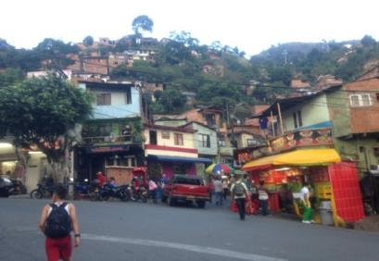
Recuperación económica y sistemas de mercado
METAS
220 empresas participantes
56.304 beneficiarios indirectos
33% de negocios objetivos incorporados
Estudio de base
Formación a asociaciones de comerciantes de barrio
Formación a pequeños negocios
Planes de continuidad y cadenas de suministro

Slide 6

Metodología
¡Gestiono el riesgo, crezco mi negocio!

Slide 7
Módulo 1: Gestión del riesgo
Conceptos: amenaza, vulnerabilidad y riesgo
Cómo se puede enfrentar el riesgo
La gestión del riesgo en tres pasos
La importancia de la gestión del riesgo y la relación con la
planificación del desarrollo.
Tips para proteger el negocio en caso de la ocurrencia de
una emergencia o desastre.

Slide 8
Módulo 2: Plan de continuidad del negocio
Qué es un plan de continuidad y la importancia de este en cualquier empresa o negocio.
Cómo crear un plan de continuidad en 5 pasos
Conceptos básicos sobre cadenas de suministro

Slide 9
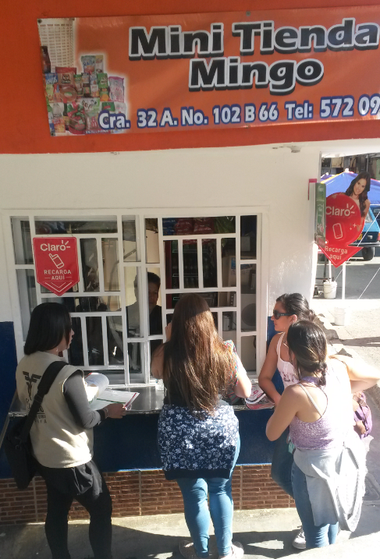
Mejoramiento del Negocio
Mercadeo y ventas
La importancia de conocer el mercado
Identificar la competencia y los clientes
Establecer una cadena de suministros competitiva
Cómo definir un plan de mercadeo
Realizar estrategias de promoción
Tips para realizar estrategias de mercadeo y ventas

Slide 10
La contabilidad y conceptos administrativos
de mi negocio
La importancia de llevar las cuentas del negocio
Qué es un registro contable, para qué sirve y qué información debo llevar
Conceptos claves para llevar un registro contable básico
Conceptos administrativos
Qué es una planeación estratégica
Contratación de personal y su importancia
La organización del negocio
Profundización: legalización del negocio

Slide 11
Rehabilitación Económica y Sistemas de Mercado

Slide 12
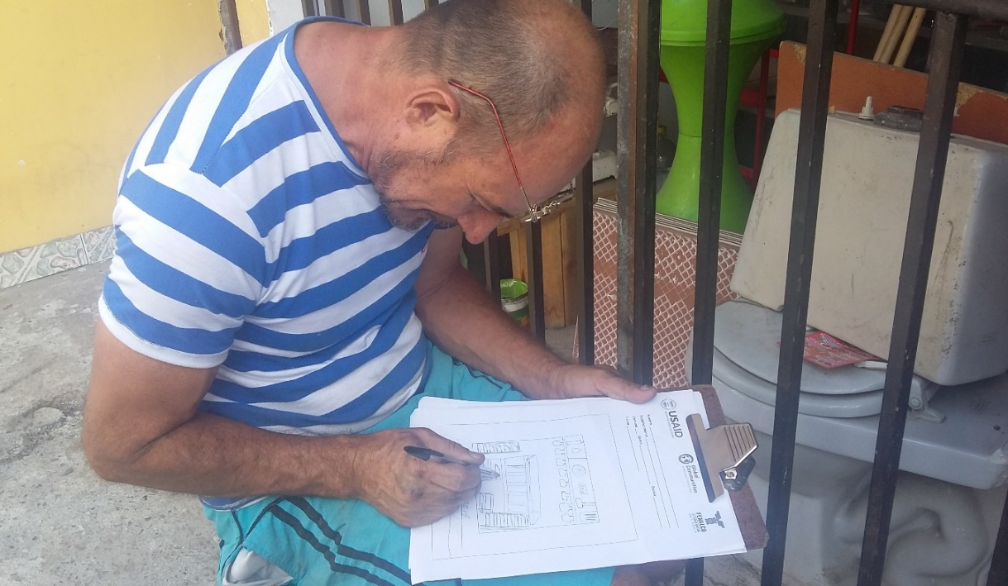
Aplicación de encuestas
Identificación de los negocios en los barrios objeto de interés
Se encontraron 402 negocios (Pequeñas empresas)
Negocios efectivamente contactados
Se realizaron 324 encuestas

Slide 13
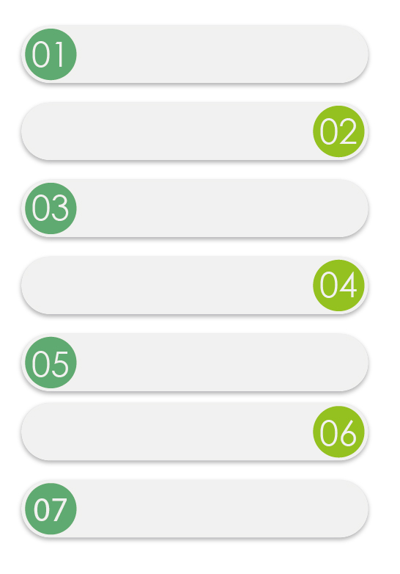
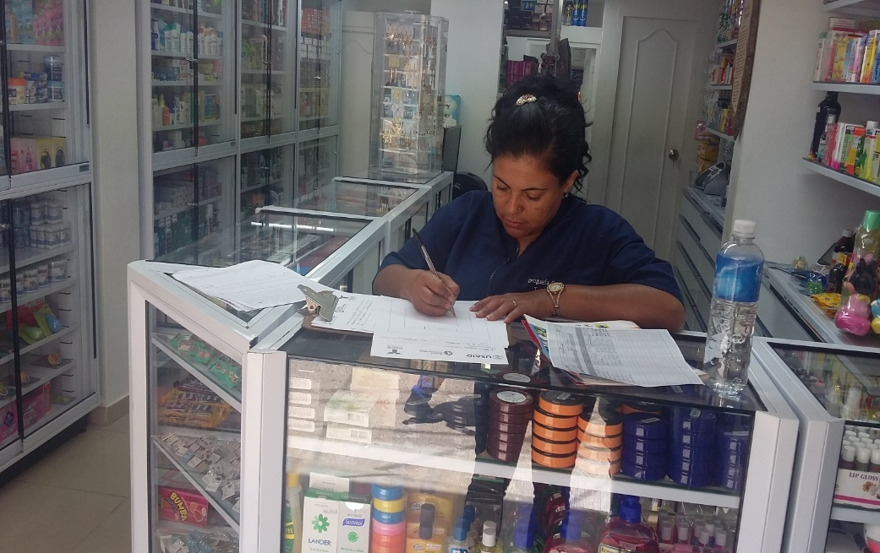
Género
Grupos poblacionales
Nivel de escolaridad
Conocimiento en
temas de RRD
Nivel de formalización
empresarial
Cercanos a zonas
de alto riesgo
Afectación por ocurrencia
de desastres

Slide 14
Diagnóstico a comerciantes
Falta de requisitos mínimos para funcionar (extintor, botiquín, Registro Único Tributario).
Predisposición a sufrir daños en el negocio
Estrategias para prevenir nuevos daños
Falta de formalidad en la contratación laboral
Acceso a una bodega de almacenamiento (propia o de terceros).

Slide 15
Selección de Sectores Empresariales
Clasificación de negocios en los barrios: El Compromiso, Santo Domingo, Llanaditas y El Pinal
Macrosectores
Sectores
Abarrotes, Víveres y Rancho
Graneros, Supermercados y Minimercados
Almacenes por Departamento
Supermercados
Ferreterías y Depósitos
Ferreterías y Depósitos
Farmacias y Droguerías
Farmacias y Droguerías

Slide 16


Slide 17
¿Cómo llegamos al Plan
de Continuidad de Negocio?
Procesos de intervención:
Contextualización del Riesgo
Mejoramiento del Negocio

Slide 18
Contextualización del Riesgo
Conceptualización de la Ley 1523/2012
Reconocimiento de amenazas
Reconocimiento de las funciones críticas de los negocios y por sector empresarial.

Slide 19
Contextualización del Riesgo:
Plano del Negocio

Slide 20
Lista de chequeo
de las Funciones Críticas
La lista de chequeo permite identificar los posibles efectos de las acciones propuestas.

Slide 21
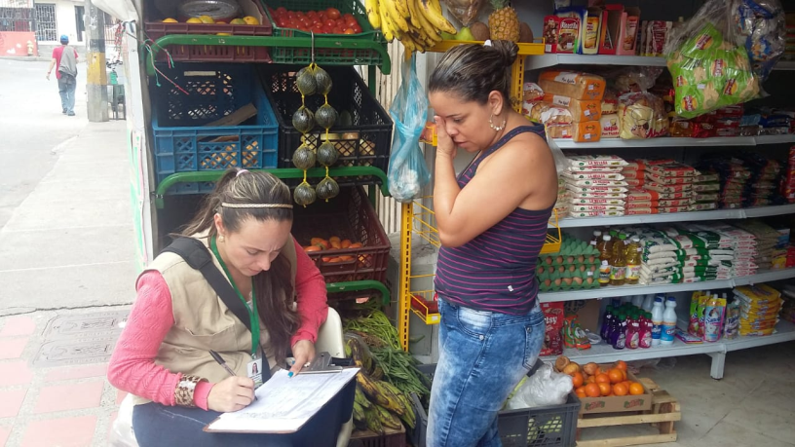
Mejoramiento del Negocio
Tips en la parte administrativa
Tips de mercadeo y ventas
Importancia de la formalización empresarial

Slide 22
Plan de Continuidad de Negocio
Modelo aplicado a los sectores establecidos como críticos

Slide 23
Desarrollo del Plan de Continuidad
Características Generales
  Zonas y ubicación
  Descripción del sector
  Muestra

Slide 24
Pasos para crear un Plan de Continuidad de Negocio
Análisis del Riesgo
  Clasificación de amenazas por sector empresarial definido como crítico: internas y externas.
  Priorización de las amenazas internas
Análisis del Impacto al Negocio
  Funciones críticas
  Riesgo
  Consecuencias
Estrategias de Continuidad del Negocio
  Selección de estrategias
  Mapas de abastecimiento
  Directorio telefónico

Slide 25
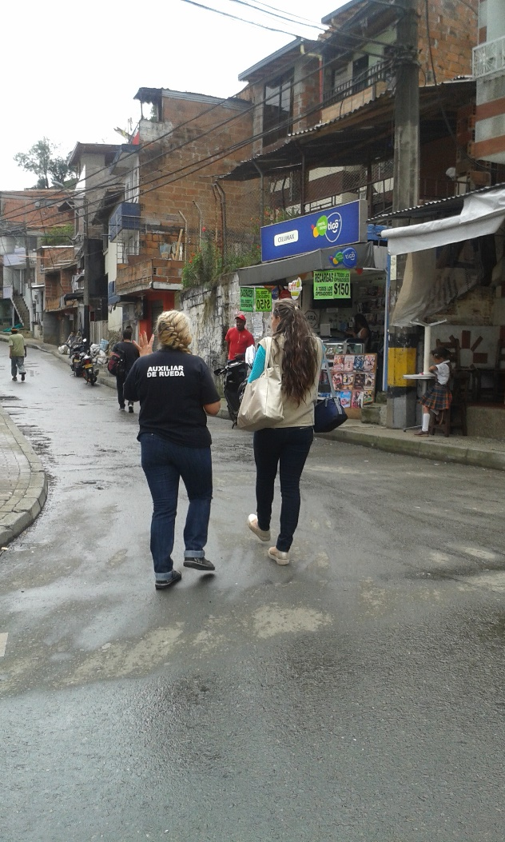
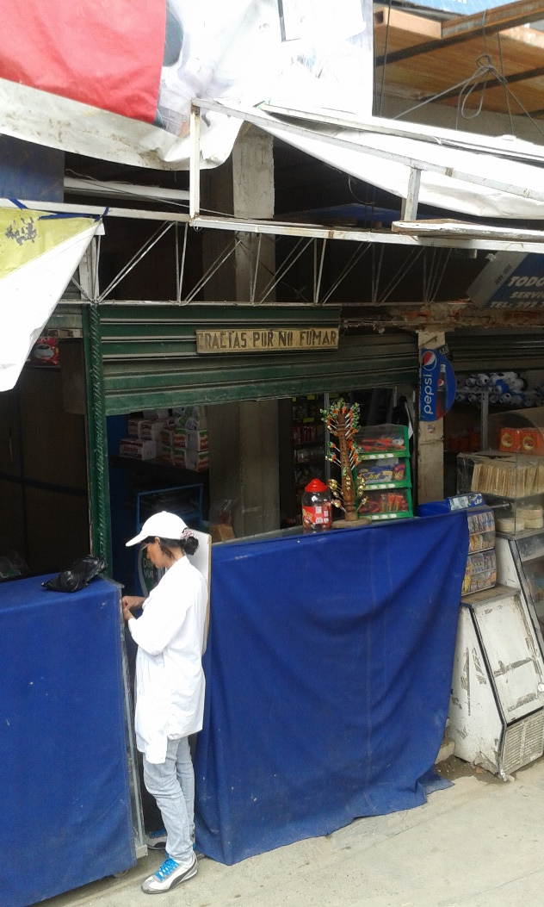
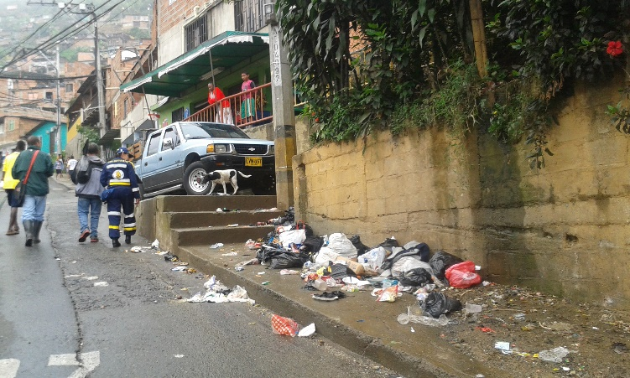

Slide 26
Mapas de Mercado

Slide 27
MERCADO DE ABARROTES, VÍVERES Y RANCHO
El entorno del mercado:
instituciones, normas,
estándares y tendencias
Monopolio de productos
Fronteras invisibles !
Contrabando
Violencia !
Normas pequeños comercios
Grupos al margen de la ley !
Manejo de residuos
Informalidad
Hurtos
La cadena de mercado: actores de mercados y sus vínculos
Pequeños tenderos
Comercializador / intermediario
Productor:
Importador o local
Mini-mercado,
Graneros y supermercados
Hogar Urbano
Distribuidor: Mayorista - Minorista
Infraestructura clave, insumos y
servicios de apoyo al mercado
Trabajadores
Servicios Públicos
Almacenamiento
Transporte
Vías
Problema clave o interrupción !
Interrupción grave X
Grupo objetivo
Agentes claves del mercado

Slide 28
MERCADO DROGUERÍAS
El entorno del mercado:
instituciones, normas,
estándares y tendencias
Fronteras invisibles
Contrabando
Normas pequeños comercios
Cadena de custodia medicamentos controlados
Normas de cadena de frio
Manejo de residuos peligrosos
Falsificación
La cadena de mercado: actores de mercados y sus vínculos
Comercializador / intermediario
Laboratorio Productor:
Importador o local
Farmacia/
Droguería
Hogar Urbano
Distribuidor Mayorista, Minorista o Cooperativa
Infraestructura clave, insumos y
servicios de apoyo al mercado
Trabajadores
Servicios Públicos
Almacenamiento
Transporte
Vías
Problema clave o interrupción !
Interrupción grave X
Grupo objetivo
Agentes claves del mercado

Slide 29
El entorno del mercado:
instituciones, normas,
estándares y tendencias
MERCADO DE DEPÓSITOS Y FERRETERÍAS
Normas pequeños comercios
Manejo de residuos
Fronteras invisibles
Contrabando
La cadena de mercado: actores de mercados y sus vínculos
Comercializador / intermediario
Productor:
Importador o local
Depósitos y Ferreterías
Hogar Urbano
Distribuidor: Mayorista o Minorista
Infraestructura clave, insumos y
servicios de apoyo al mercado
Trabajadores
Servicios Públicos
Almacenamiento
Transporte
Vías
Problema clave o interrupción !
Interrupción grave X
Grupo objetivo
Agentes claves del mercado

Slide 30
Articulación Triada de Planes de Continuidad de negocios
Fenalco Antioquia
APP
Empresarios

Slide 31
Alianzas Público Privadas
Recuperación económica
Social
Fortalecimiento empresarial
Abastecimiento

Slide 32
Retos con los Comerciantes
Hacerlos partícipes de las actividades de gestión del riesgo del barrio.
Articular procesos de gestión del riesgo con los comités de emergencia activos.
Procurar impulsar actividades para dar continuidad a su negocio.

Slide 33


Slide 34

Objetivo
Identificación de riesgo urbano e implementación de estrategias de mitigación mediante el fortalecimiento de las unidades empresariales de barrios de bajos ingresos en la ciudad de Medellín (Colombia)
Cobertura
16 comunas urbanas
220 barrios
Duración
Septiembre de 2017 a septiembre de 2020
(3 años)

Slide 35
¡Muchas Gracias!
Andrés Hincapié Rodríguez
Gerente de Proyectos
Fenalco Antioquia
ahincapie@fenalcoantioquia.com

